Slide 1
Семейный оберег

Slide 2
Оберег семьи
Порой незаметно, без эффектности, Без мнимого самопознания, Забыв иногда о корректности, Закрывая пустоты сознания, Мы ищем в других то, чего нет у нас, Или нам исподволь так кажется. Другой виден ясно и без прикрас, К себе же всё ж надо присматриваться*. И заметить в глазах все «соломинки», И все «трещинки» внутри рассмотреть. Тогда проще, связи налажены: Лад в доме, лад в душах, лад – наш оберег.

Slide 3
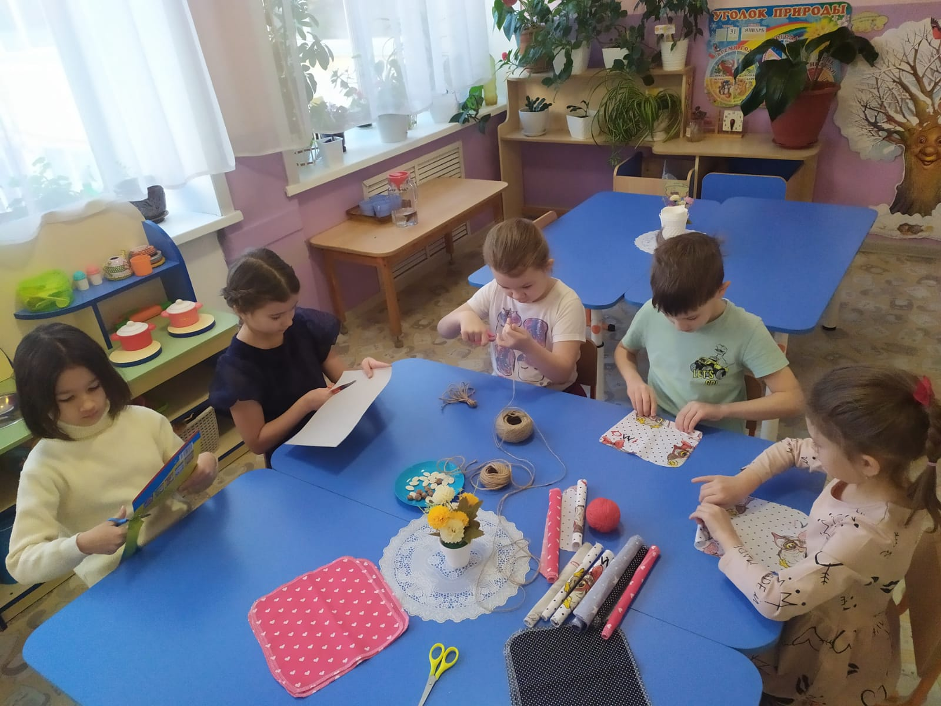
Группа № 3

Slide 4
Группа № 4

Slide 5
Группа № 5

Slide 6
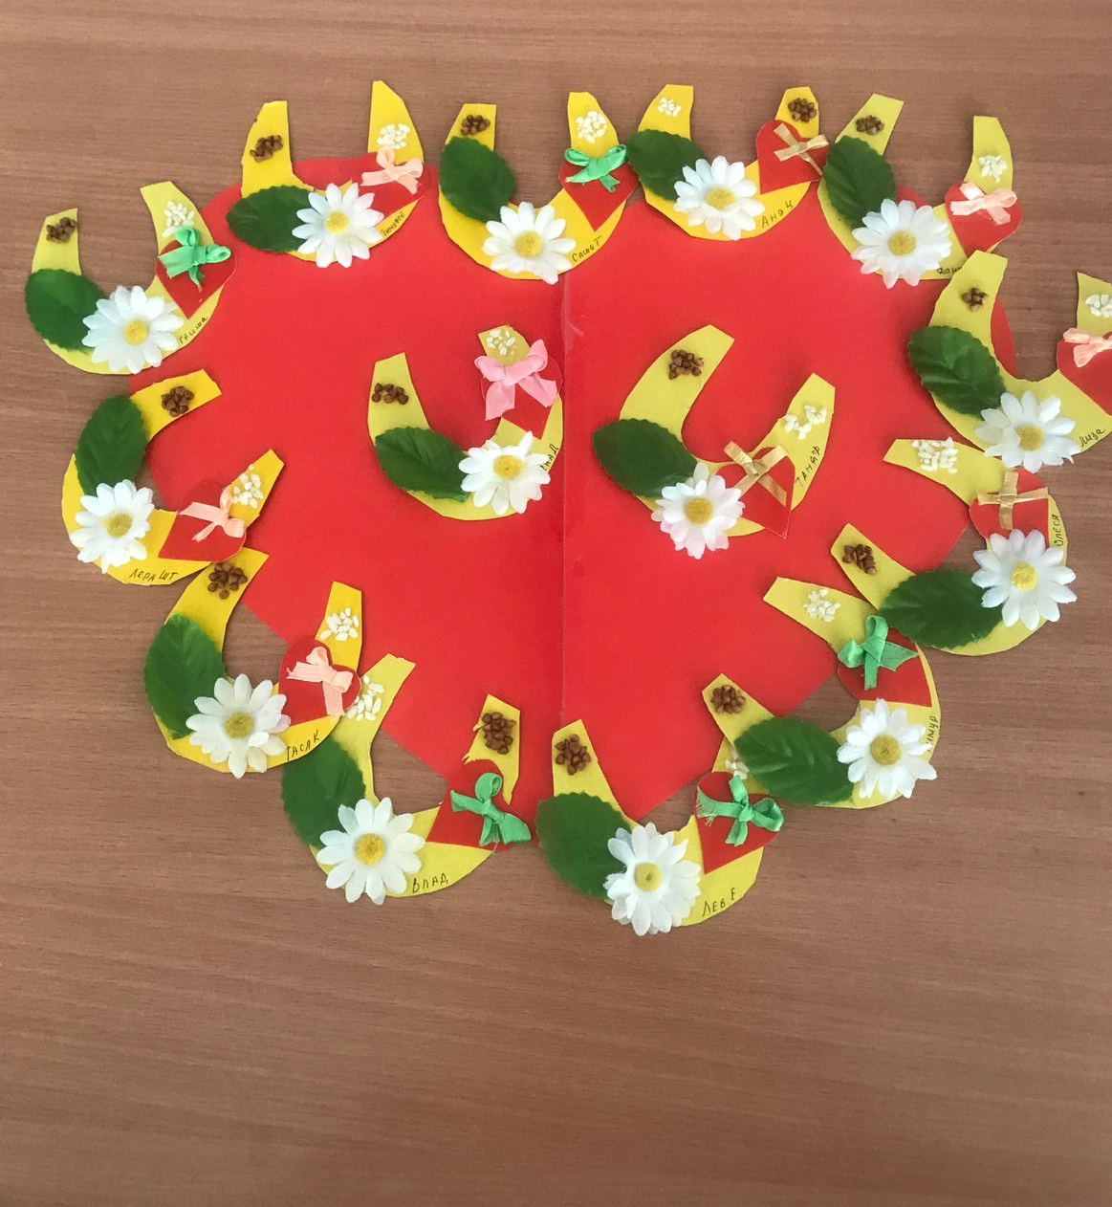
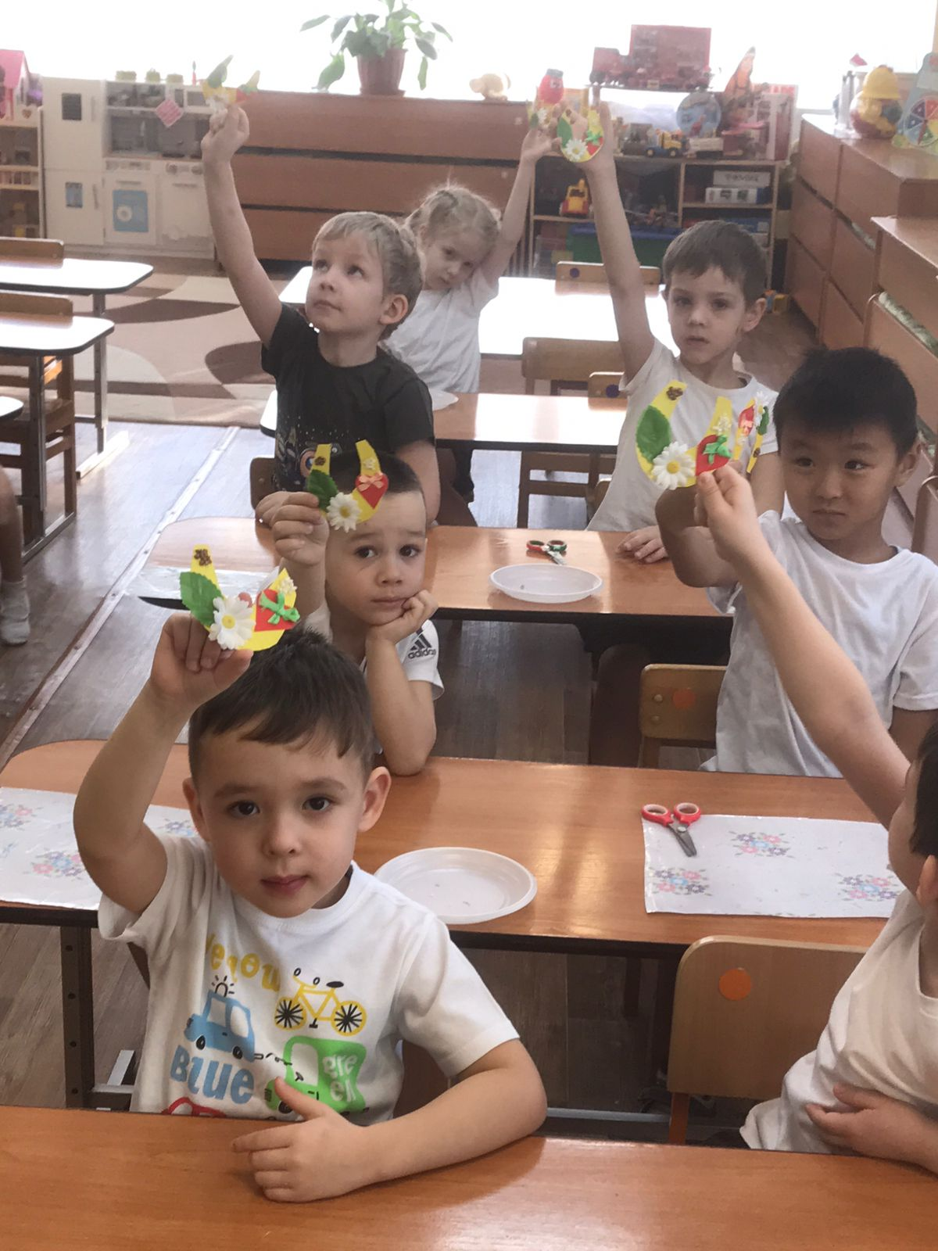
Группа № 6

Slide 7
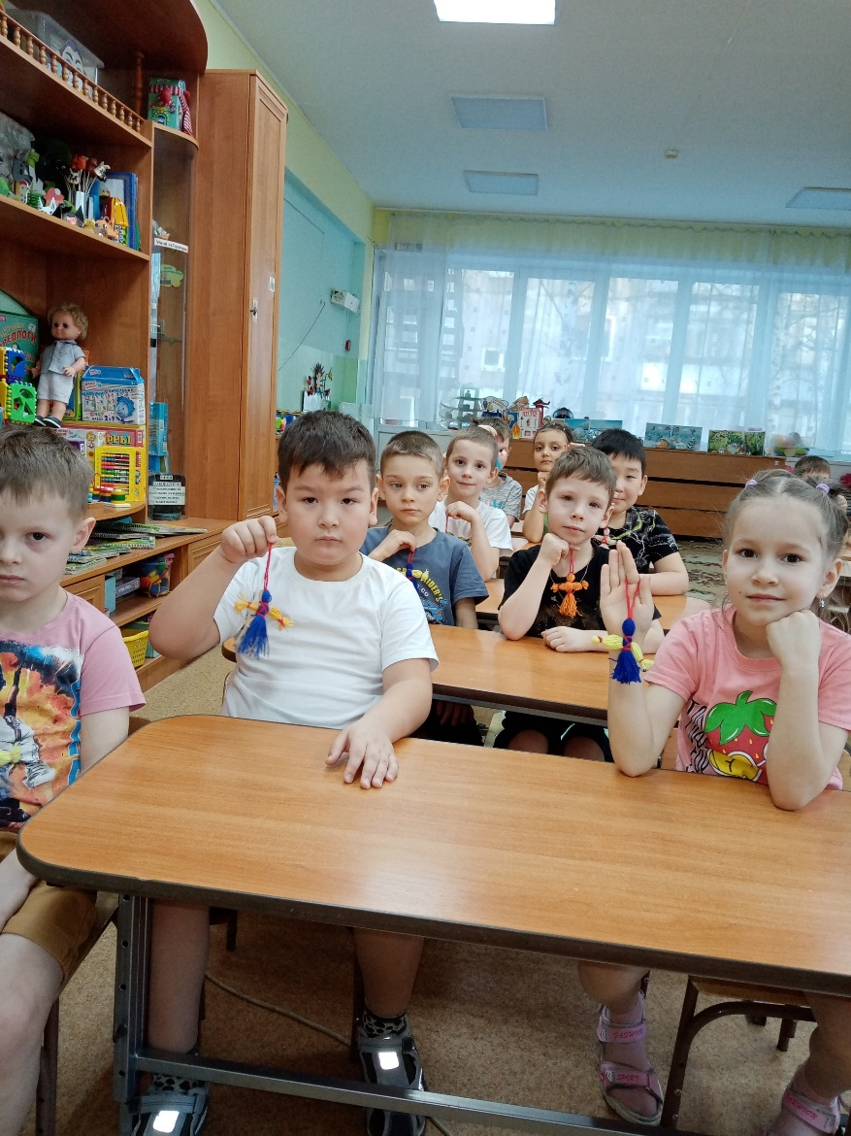
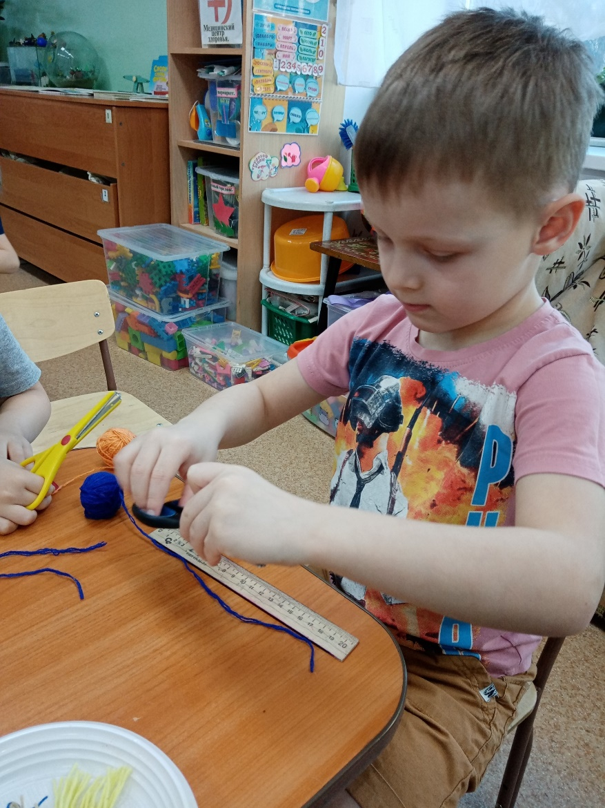
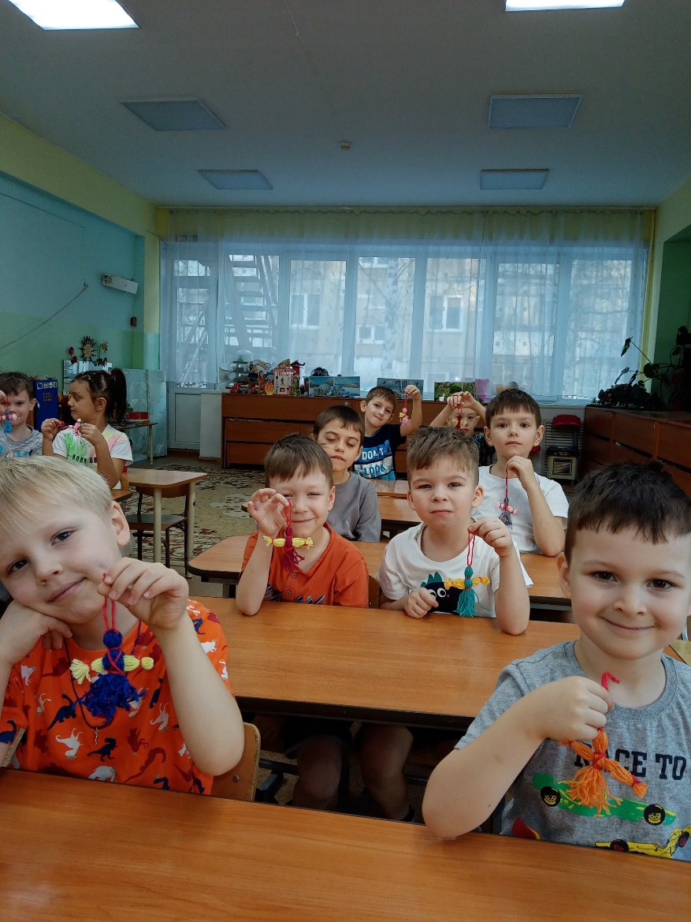
Группа № 7

Slide 8
Группа № 8

Slide 9
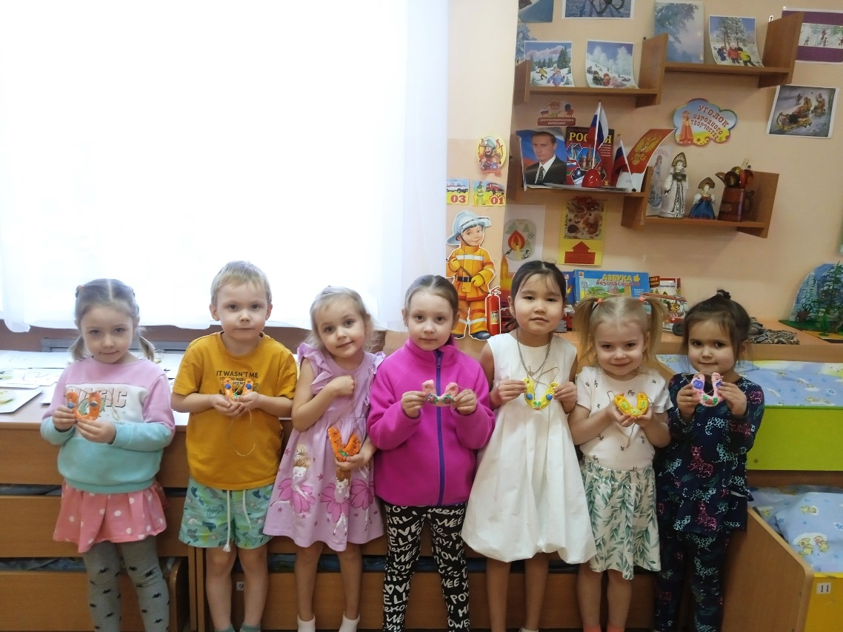
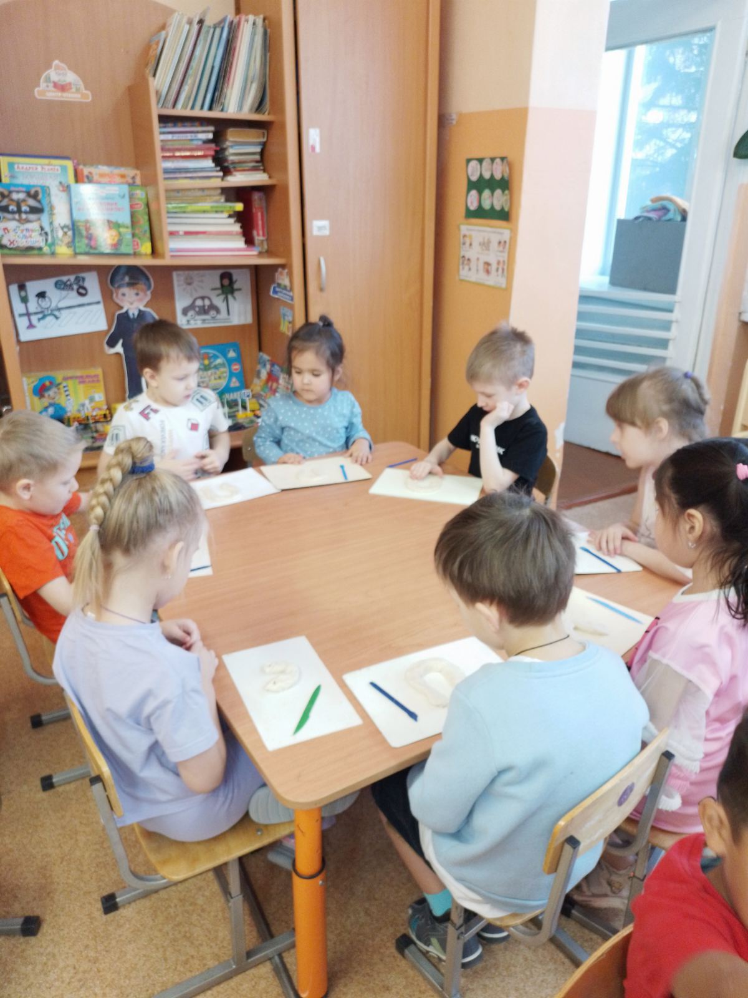
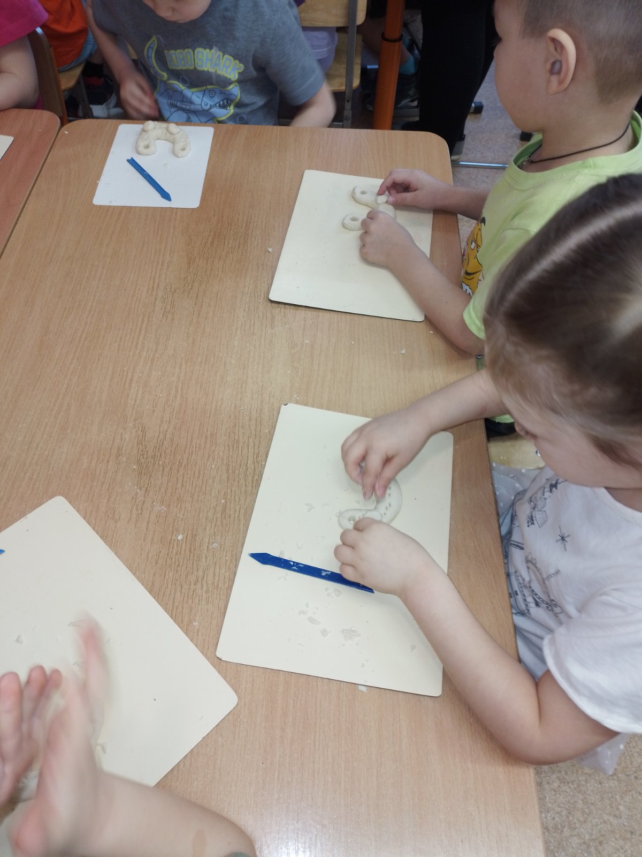
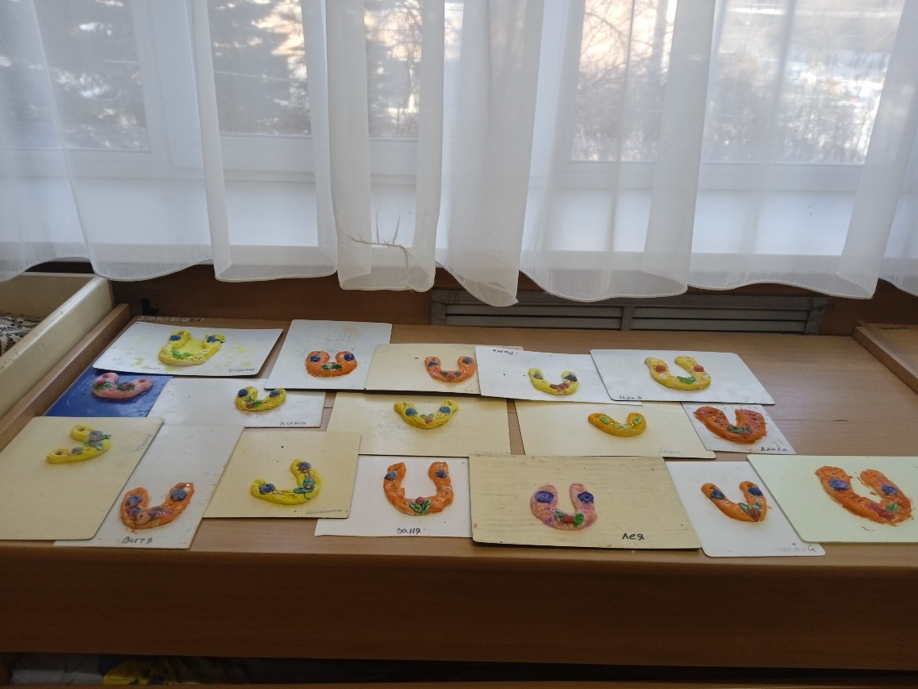
Группа № 9

Slide 10
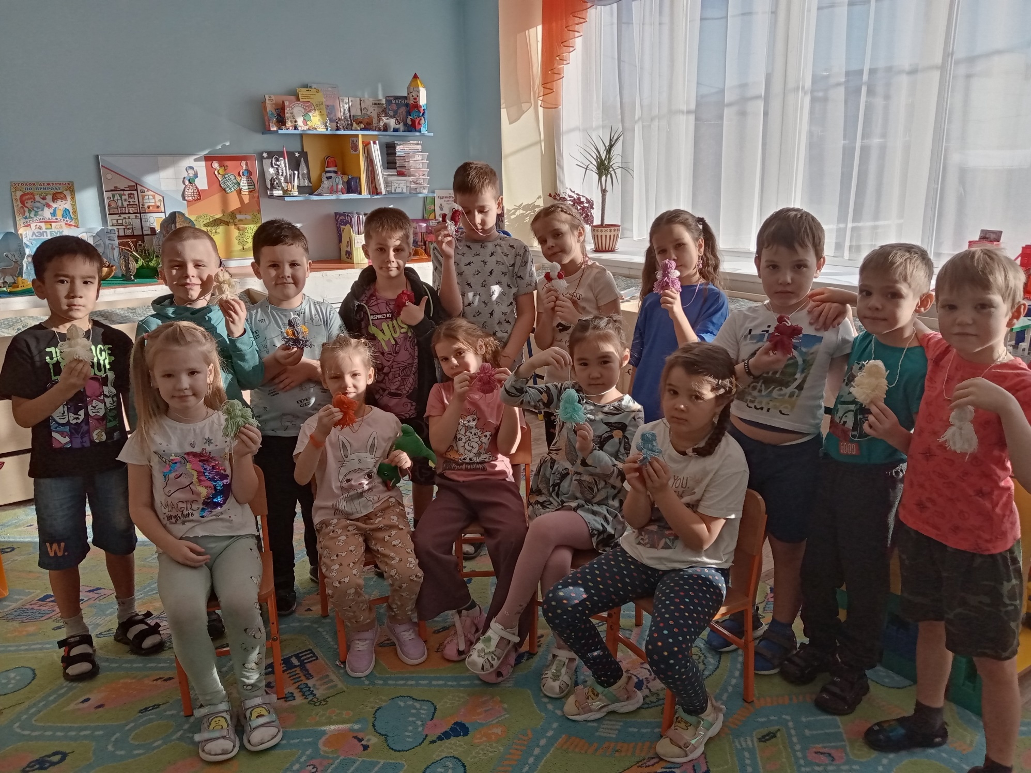
Группа № 10

